Slide 1

NÁZEV: VY_32_INOVACE_5/02_TEST DOPRAV. PROSTŘEDKŮ
NÁZEV ŠKOLY: MŠ a ZŠ Veselí nad Moravou, 1045 Kollárova
AUTOR: Mgr. Markéta Kráčalíková
TEMA: Test dopravních prostředků
ČÍSLO PROJEKTU: CZ.1.07/1.4.00/21.0822

Slide 2
ANOTACE
Učební materiál je určen pro žáky s těžkou a středně těžkou mentální retardací
Je zaměřen na předmět Rozumová výchova, kdy žáci rozlišují jednotlivé dopravní prostředky
Určeno pro práci na interaktivní tabuli
Vytvořeno: listopad 2011
Ověřeno: únor 2012

Slide 3


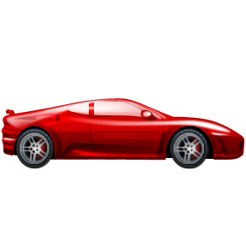
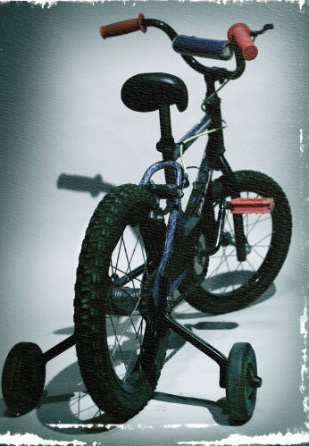

NAJDI OSOBNÍ AUTO

Slide 4
SPRÁVNÁ ODPOVĚĎ OSOBNÍ AUTO

Slide 5

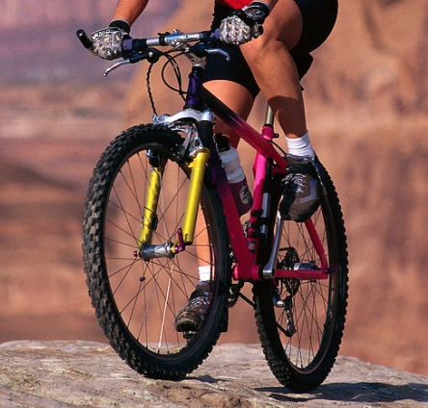
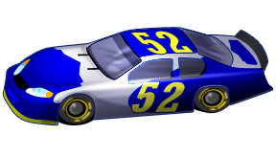
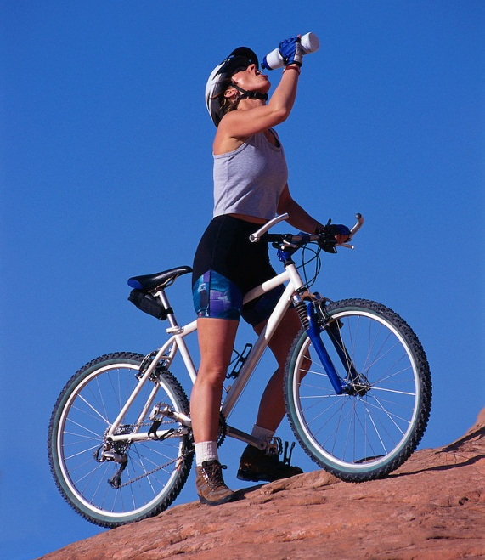
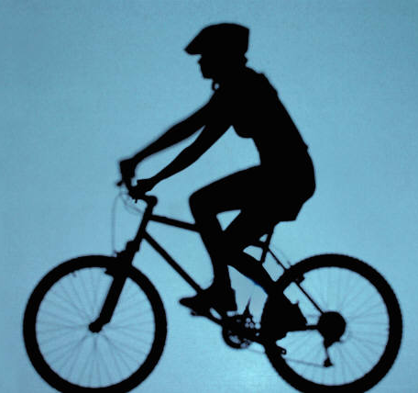

NAJDI KOLO

Slide 6
SPRÁVNÁ ODPOVĚĎ KOLO

Slide 7
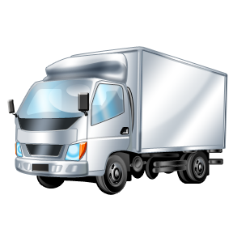
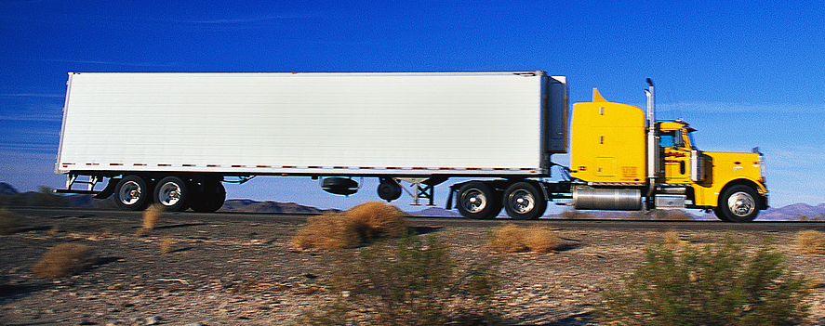

NAJDI NÁKLADNÍ AUTO

Slide 8
SPRÁVNÁ ODPOVĚĎ NÁKLADNÍ AUTO

Slide 9

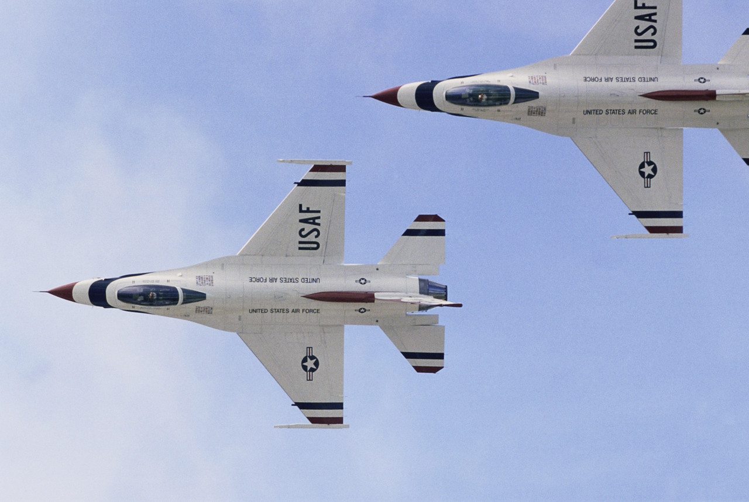
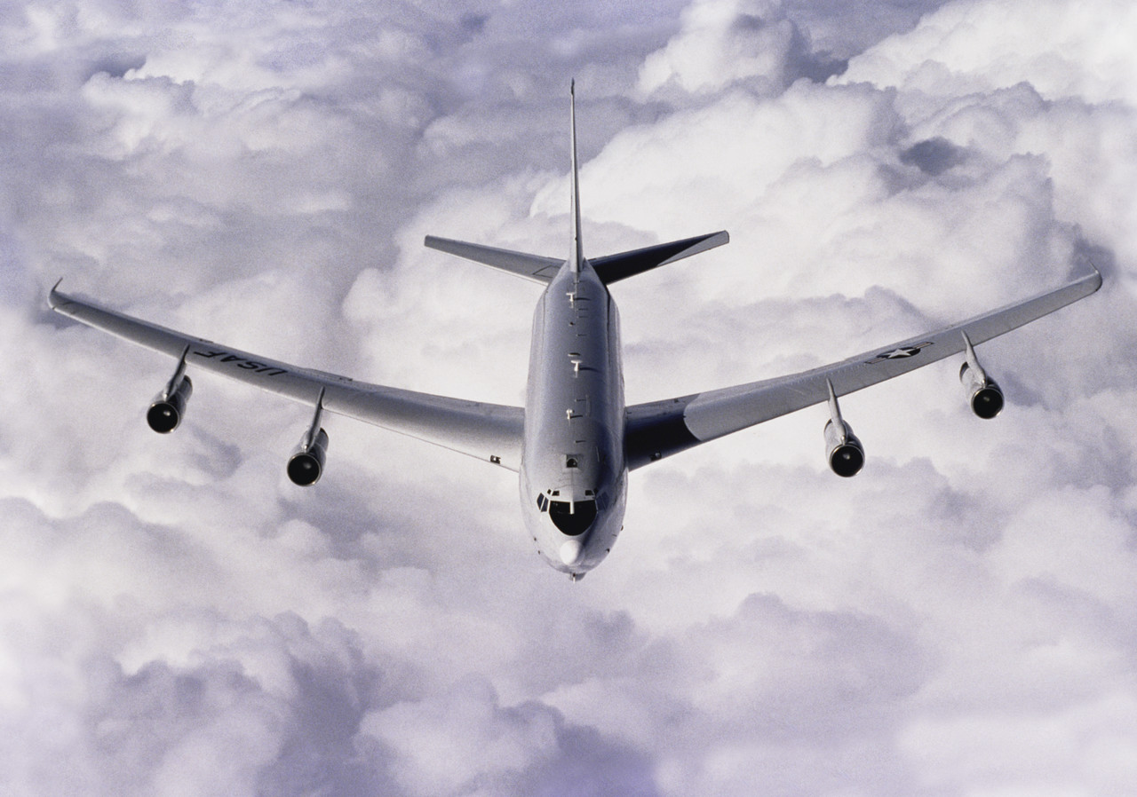

NAJDI LETADLO

Slide 10
SPRÁVNÁ ODPOVĚĎ LETADLO

Slide 11

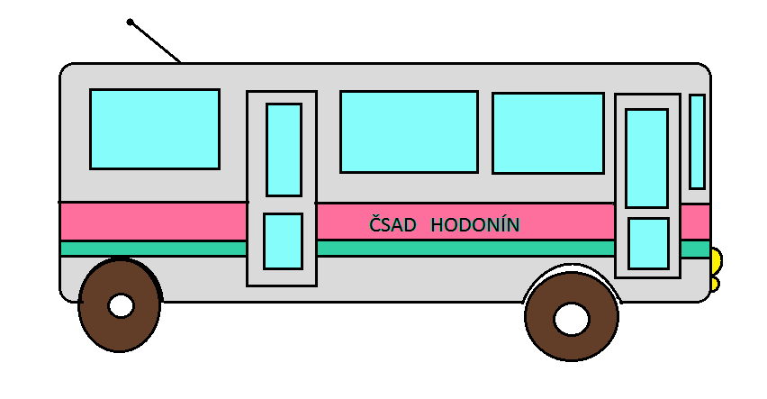

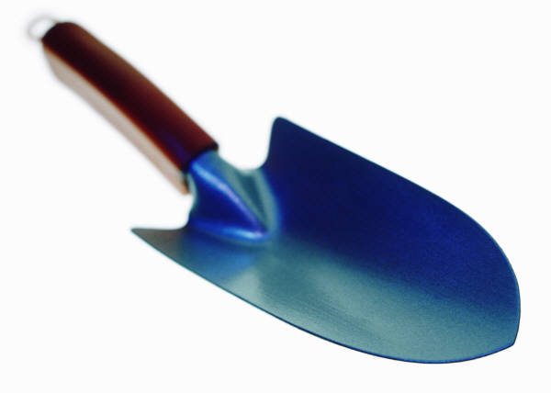
NAJDI AUTOBUS

Slide 12
SPRÁVNÁ ODPOVĚĎ AUTOBUS

Slide 13
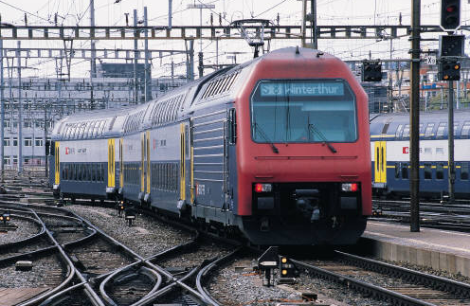
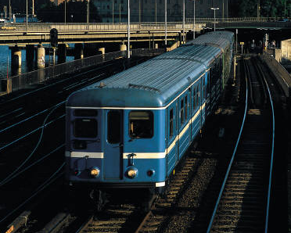
NAJDI VLAK

Slide 14
SPRÁVNÁ ODPOVĚĎ VLAK

Slide 15

NAJDI MOTOCYKL

Slide 16
SPRÁVNÁ ODPOVĚĎ MOTOCYKL

Slide 17
CITACE
www.office.microsoft.com

